Slide 1
分布式存储原理与DRDS

Slide 2
提纲
数据库的基本组成
KV存储系统
查询优化原理
单机/多机事务概述
分布式存储
Key-Value的多机扩展
CAP和分布式系统的一致性
阿里数据库的一些最佳实践

Slide 3
数据库的基本组成

Slide 4
准备
你在用关系数据库做什么？
查询
事务
视图
存储过程

Slide 5
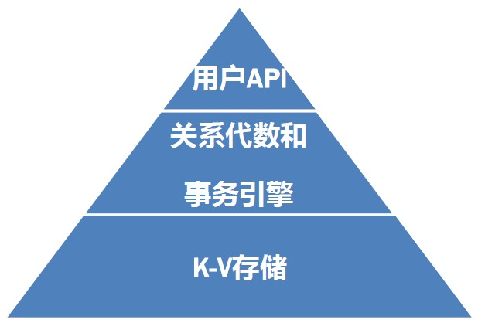
准备

Slide 6
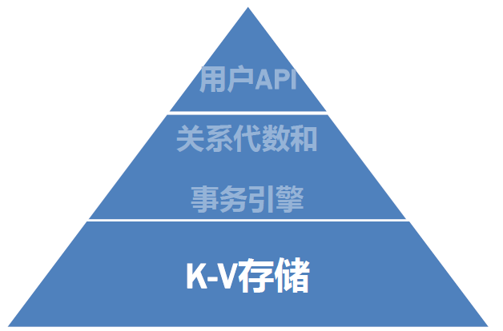
准备

Slide 7
Key-Value 存储
本质来说，就是“映射”，按照key找到val
所有数据存储的最基本和最底层的结构
不文件系统找指定的数据的作用相同，也是根据指定的key查找到对应的数据。
Map<String,String> mapping = new HashMap();
mapping.put(key,val);
mapping.get(key);

Slide 8

Key-Value 存储
扩展
阅读
对映射来说的关键特性
是否支持范围查找？
是否能够处理更新？
读写性能指标？
是否面向磁盘结构？
并行指标？
内存占用
Etc…
•回忆数据结构
排序数组
排序链表
跳表
B tree
LSM Tree
HashMap
Fractal Tree
Red-Black-tree
COLA
Etc…

Slide 9
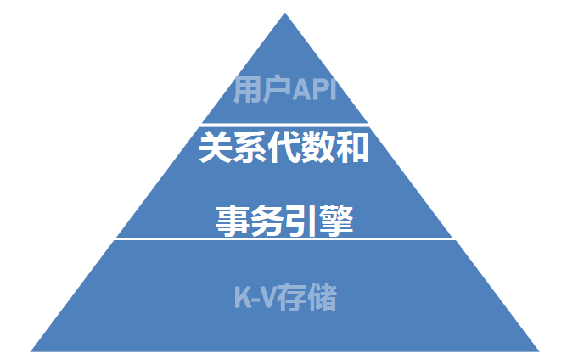
准备

Slide 10
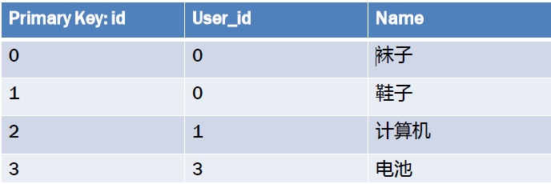
关系代数
如何按照key找到对应的数据
–Select * from tab where id = ?

Slide 11

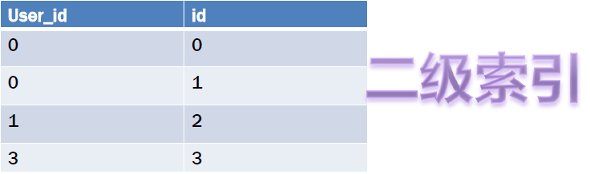
关系代数
如何按照key找到对应的数据
Select * from tab where user_id = ?

Slide 12
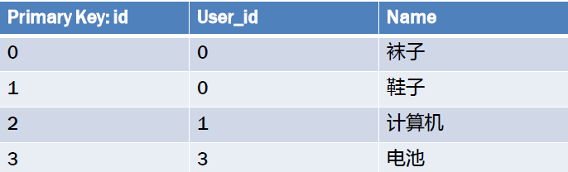
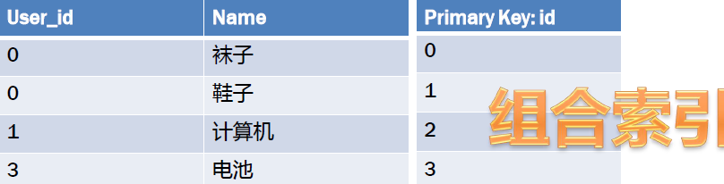
关系代数
如何按照key找到对应的数据
–Select …where user_id = ? And name = 袜子

Slide 13
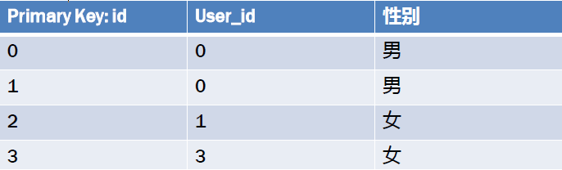

关系代数
问题:
Select * from table where user_id in (?,?,?,?,?) and 性别=‘女’
扩展
阅读

Slide 14
事务简介
事务的核心是锁与并发
优势
方便理解
劣势
性能较低
容易理解的模型性能都不好，性能好的模型都不容易理解
– 这就是生活

Slide 15
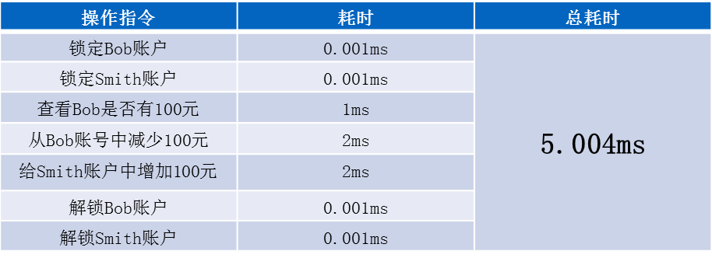

事务简介 – 单个事务单元
一个事务单元
Bob给smith 100块
事务单元
ACID保证事务完整性
事务时间序
Bob账户
Smith账户

Slide 16
事务—单个事务单元
这些也是一个事务单元
商品要建立一个基于GMT_Modified的索引
从数据库中读取一行记录
向数据库中写入一行记录，同时更新这行记录的所有索引
删除整张表
Etc…

Slide 17
事务简介 – 一组事务单元
一组事务单元
Bob 给smith 100块
Smith 给了joe 100块
Smith 给了Bob 100块
事务单元
Smith with Bob
事务单元
Smith with joe
事务单元
Bob with smith
Bob账户
Smith账户
joe账户

Slide 18

事务—产生的原因
事务单元之间的Happen-before 关系
读写
写读
读读
写写
问题
如何能够以最快的速度完成？
又能保证上面四种操作的逻辑顺序？
扩展
阅读

Slide 19
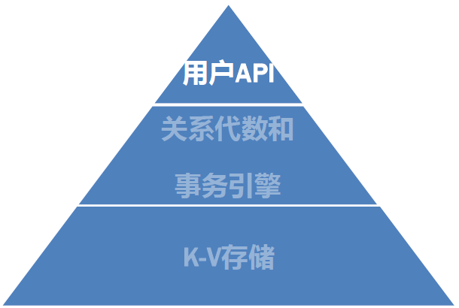
准备

Slide 20
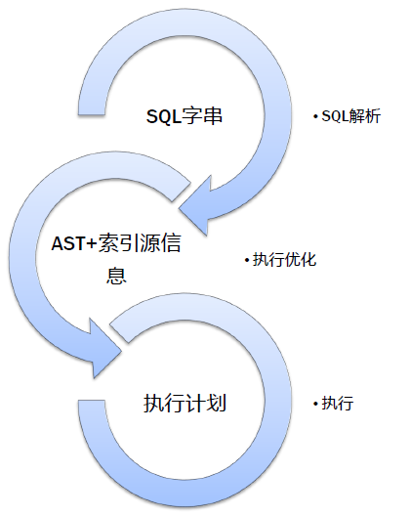
SQL引擎
AST
抽象语法树
标记SQL的组成方式
执行计划
告知执行器如何高效的利用K-V

Slide 21
分布式存储-原理

Slide 22
多机Key-Value存储
关键特性
可运维
高性能
可以比较容易的扩容
核心数据结构还是hash和树，部分case针对多机做了一点点优化。

Slide 23
多机Key-Value存储
代表性组件
mongoDB -> mongos 服务器
Hbase -> region server + client jar包
DRDS(TDDL )-> tddl规则引擎组件

Slide 24
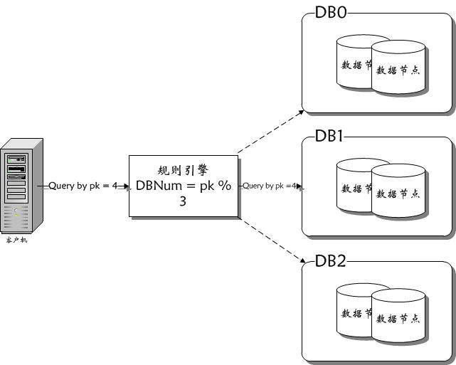
路由
规则引擎
有状态数据应按照什么规则进行写入和读取

Slide 25
路由
本质来说还是个查找的过程
Hash
O(1)效率
不支持范围查询（按时间这样的查询条件就比较困难）
不需要频繁调整数据分布
Tree
主要是B-Tree
O(logN)效率
支持范围查询
需要频繁分裂和合并

Slide 26
路由
Hash
Id % n
最普通的hash
如果id % 3 -> id % 4 总共会有80%的数据发生移动，最好情况下是倍分 id % 3 -> id % 6 ，这时候会有50%的数据发生移动
数据移动本身就是个要了亲命了。

Slide 27
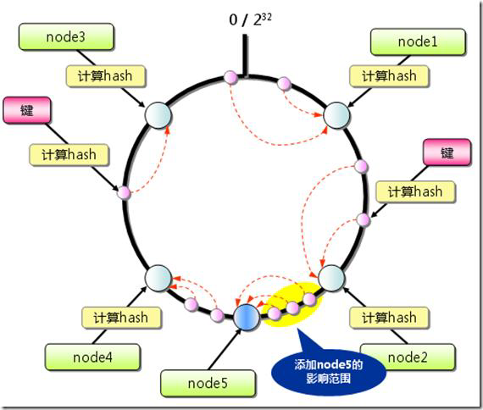
路由
Hash
一致性hash

Slide 28
路由
Hash
一致性hash
Def idmod = id % 1000 ;
If(id >= 0 and id < 250)
return db1;
Else if (id >= 250 and id < 500)
return db2;
Else if (id >= 500 and id < 750)
return db3;
Else
return db4;

Slide 29
路由
Hash
虚拟节点
解决热点问题，只需要调整对应关系即可
解决n->n+1问题，规则可以规定只移动需要移动的数据
方案相对的复杂一些
一般推荐使用简单方案开始，使用n->2n方案扩容
只有需要的情况下，再考虑平滑的扩展到虚拟节点方案即可

Slide 30
路由
B-Tree
Hbase使用的切分方法
支持范围查询
对于大部分场景来说，引导列都是pk.userid一类的单值查询，用树相对复杂。
需要频繁的进行切分和合并操作---region server的噩梦。
固定节点情况下，跨度相对较大，查找效率可能会进一步降低

Slide 31
一致性
寻求一种能够保证，在给定多台计算机，并且他们相互之间由网络相互连通，中间的数据没有拜占庭将军问题（数据不会被伪造）的前提下(P)，能够做到以下两个特性的方法：
数据每次成功的写入，数据不会丢失，并且按照写入的顺序排列(C)
给定安全级别（美国被爆菊？火星人入侵？），保证服务可用性，并尽可能减少机器的消耗。(A)

Slide 32
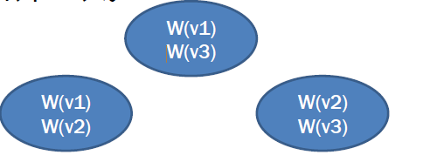
一致性
无主机方案
–Dynamo /cassandra/Paxos: gossip,W+R>N
–所有节点可写，不存在单点故障
–读数据的最新版本，需要将所有可写节点的数据都读出来合并一次

Slide 33
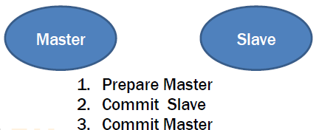
一致性选择
有主机方案（Raft）
Mysql MongoDB Oracle+fibreChannel
只有一个节点可写，切换时存在短暂leader election 过程。会出现短暂不可写
数据一致性比较好控制，读最新数据只需要读主机就可以。一致性读性能较好。

Slide 34
超越数据库HA
在实际的线上系统，还需要考虑以下问题
有些机器负担写任务，因此读压力可能不均衡，因此必须有权重设置
单个节点挂掉的时候，TCP超时会导致业务APP的线程花费更多的时间来处理单个请求，这样会降低APP的处理能力，导致雪崩。
因为突发情况，导致数据库请求数增加，数据库响应变慢，导致雪崩

Slide 35
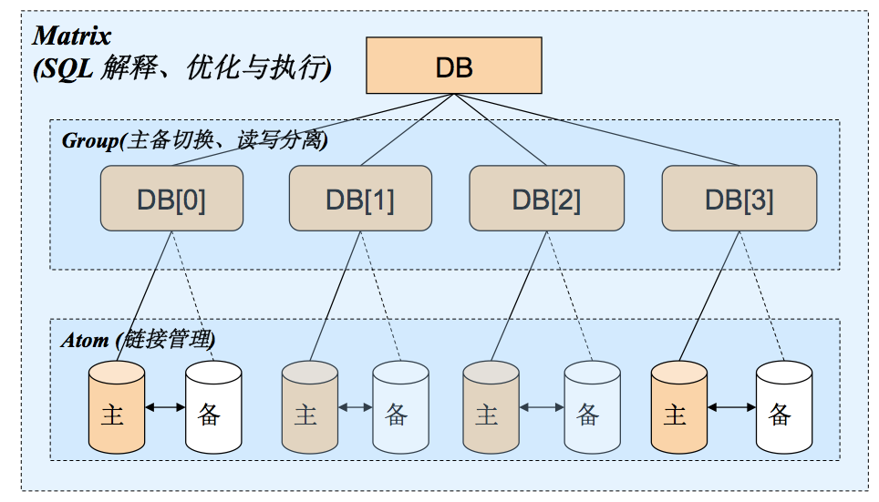
超越数据库HA
DRDS的选择

Slide 36
数据库实践

Slide 37
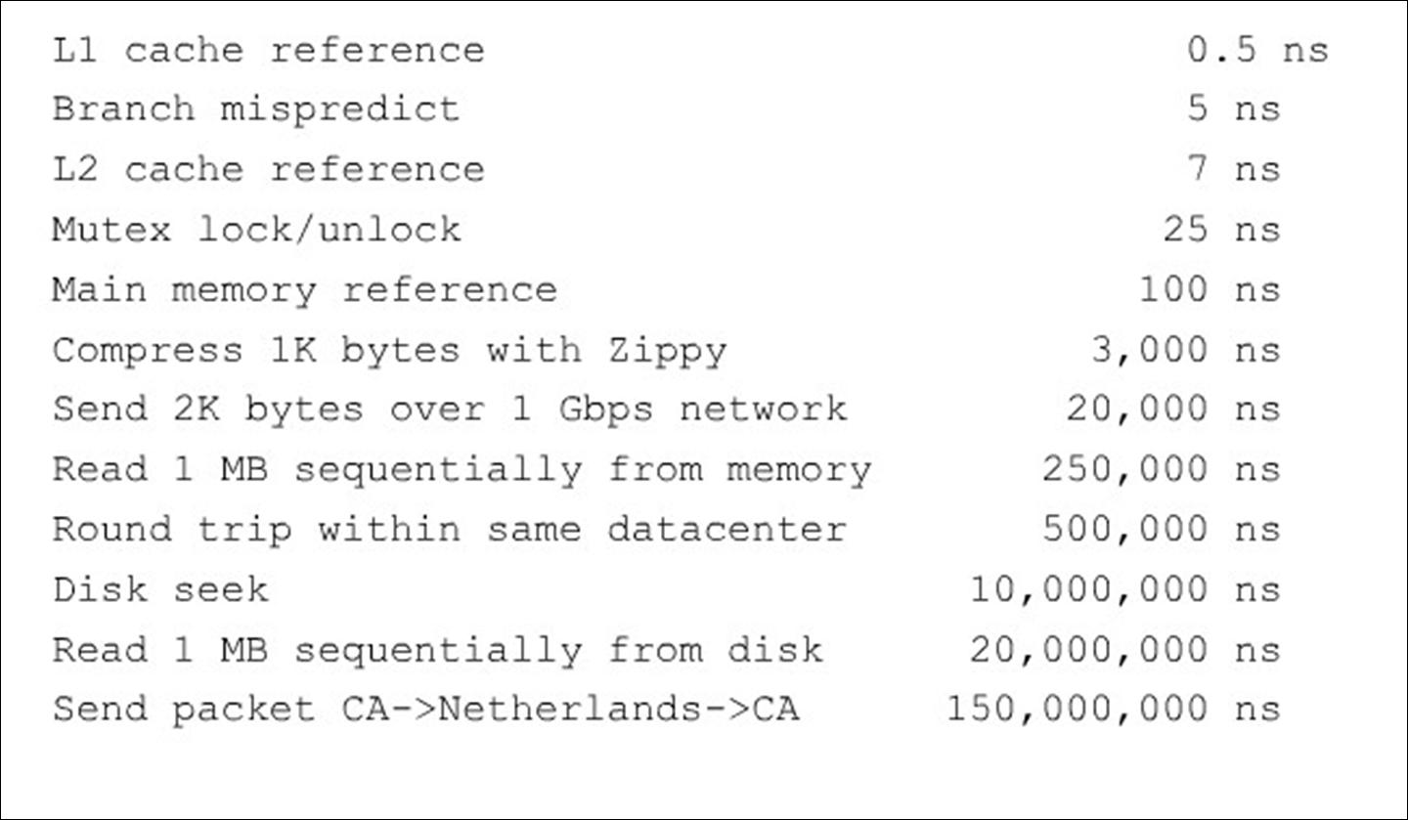
DRDS最佳实践

Slide 38
DRDS最佳实践
单机优化原则：
二分查找效率>全表遍历
选择合适的索引
内存读写>SSD读写>磁盘读写
将物理读(磁盘读）换成逻辑读（内存读）
减少锁冲突
尽可能通过业务设计，将更新变为插入
减少临时表使用
减少多维度排序

Slide 39
DRDS最佳实践
分布式系统优化原则：
减少跨机网络交互
尽可能带sharding key
分页优化（google一下）
减少数据读写热点
切分颗粒度尽可能细（用户颗粒度好于省份）
减少锁开销
尽可能规避分布式事务

Slide 40
TDDL最佳实践
尽一切可能利用单机资源
单机事务
单机join
好的存储模型，就是尽可能多的做到以下几点:
尽可能走内存
尽可能将一次要查询到的数据物理的放在一起
通过合理的数据冗余，减少走网络的次数
合理并行提升响应时间
读取数据瓶颈，可以通过加slave节点解决
写入瓶颈，用规则sharding和扩容来解决

Slide 41

THANK YOU
我的全部信息索引
http://weibo.com/1765738567/C72pRgl83

